Slide 1

Searching Algorithm
[ Linear Search ]
[ Y2K DevHub : Beginner DSA Series - 9 ]

Slide 2
ဘာကြောင့် - Search
က အရေးကြီးတာလဲ?
Google မှာ စာရှာတာကနေစပြီး ဖုန်းထဲမှာ Contact နာမည်ရှာတဲ့အထိ၊ App တိုင်းမှာ Search Feature က မပါမဖြစ် အရေးကြီးဆုံး လုပ်ဆောင်ချက်တစ်ခု ဖြစ်ပါတယ်။

Slide 3
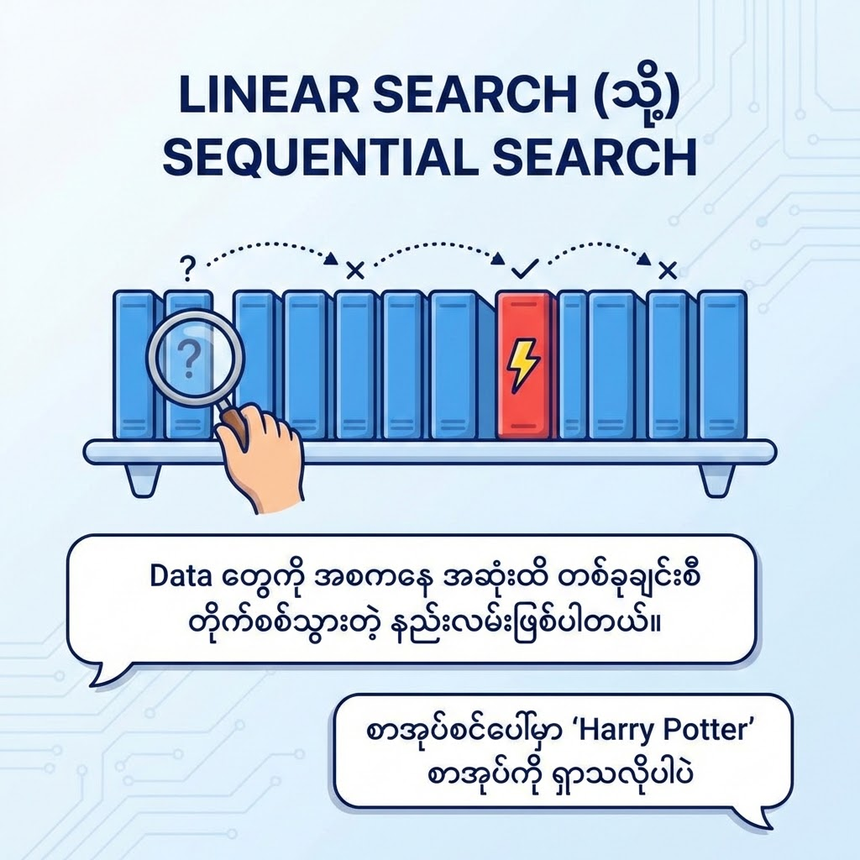

Linear Search ဆိုတာ ဘာလဲ?
Linear Search (သို့) Sequential Search ဆိုတာ Data တွေကို အစကနေ အဆုံးထိ တစ်ခုချင်းစီ တိုက်စစ်သွားတဲ့ နည်းလမ်းဖြစ်ပါတယ်။
စာအုပ်ရှာသလိုပါပဲ: စာအုပ်စင်ပေါ်မှာ "Harry Potter" စာအုပ်ကို ရှာချင်ရင်၊ ဘယ်ဘက်အစွန်ဆုံး စာအုပ်ကနေ စပြီး တစ်အုပ်ချင်းစီ ဟုတ်/မဟုတ် လိုက်ဖတ်ပြီး ရှာသလိုမျိုးပါ။
အခြေခံအကျဆုံး: စဉ်းစားရတာ အလွယ်ကူဆုံးနဲ့ အရိုးရှင်းဆုံး Algorithm ဖြစ်ပါတယ်။
Array ထဲမှာ Data တွေက အစဉ်လိုက် (Sorted) ဖြစ်နေစရာ မလိုပါဘူး။ ဘယ်လိုပဲ ရှုပ်ပွနေပါစေ လိုက်ရှာပေးနိုင်ပါတယ်။

Slide 4








ဘယ်လို အလုပ်လုပ်လဲ? (Step by Step)
Target: ကို ရှာမယ်ဆိုပါစို့။
1. Start from Index 0
2. Compare & Move Next
Array ရဲ့ ပထမဆုံး အခန်း (Index 0) ကနေ စတင်ပါတယ်။ လက်ရှိဂဏန်းနဲ့ ကိုယ်ရှာချင်တဲ့ ဂဏန်း (Target) တူ/မတူ စစ်ဆေးပါတယ်။
မတူရင် နောက်တစ်ခန်းကို ဆက်သွားပါတယ်။ တူသွားရင် အဲ့ဒီ Index ကို Return ပြန်ပေးပြီး အလုပ်ကို ရပ်လိုက်ပါတယ်။ Array အဆုံးထိ ရောက်တဲ့အထိ မတွေ့ရင်တော့ -1 သို့မဟုတ် Not Found လို့ ပြန်ပေးပါတယ်။

Slide 5


Time Complexity (အချိန်ယူမှု) ⏱️
O(n)
အဆိုးဆုံး အခြေအနေ (Worst Case)
ကိုယ်ရှာတဲ့ Data က အနောက်ဆုံးမှာ ရှိနေရင် (သို့) လုံးဝ မပါဝင်ဘူးဆိုရင် Array ရဲ့ အခန်းအရေအတွက် (n) အတိုင်း အကြိမ်ရေ အပြည့် ပတ်ရှာရပါမယ်။
Data ၁ သန်း ရှိရင်၊ အဆိုးဆုံး အခြေအနေမှာ ၁ သန်းခါ တိုက်စစ်ရပါမယ်။ ဒါကြောင့် Input များလာတာနဲ့အမျှ ကြာချိန်က အချိုးကျ O(n) မြင့်တက်လာပါတယ်။

Slide 6
Case
Case | Time Complexity
Best Case | O(1) | ကိုယ်ရှာတဲ့ ဂဏန်းက ပထမဆုံး အခန်းမှာတင် တွေ့သွားတဲ့ အခြေအနေပါ။ ချက်ချင်း အဖြေထွက်ပါတယ်။
Average Case | O(n) | အလယ်လောက်မှာ တွေ့တဲ့ အခြေအနေပါ။ (သင်္ချာအရ n/2 ဖြစ်ပေမယ့် Big O အရ O(n) လို့ပဲ သတ်မှတ်ပါတယ်)
Worst Case | O(n) | အနောက်ဆုံးမှာ ရှိနေတာ (သို့) လုံးဝ ရှာမတွေ့တာ။ Array တစ်ခုလုံးကို အကုန်ပတ်ရှာလိုက်ရတဲ့ အခြေအနေပါ။

Slide 7






အားသာချက် နှင့် အားနည်းချက်များ
Pros (အားသာချက်)
Cons (အားနည်းချက်)
•
ရေးရတာ အရမ်းလွယ်ကူ ရိုးရှင်းပါတယ်။
•
Data အရေအတွက် များလာရင် အရမ်းကို နှေးကွေးသွားပါတယ်။
•
Data တွေက အစဉ်လိုက် (Sorted) ဖြစ်နေစရာ မလိုပါဘူး။ ဘယ်လိုပဲ ရှုပ်ပွနေပါစေ အလုပ်လုပ်ပါတယ်။
•
ဥပမာ Data ၁ သန်းမှာ နောက်ဆုံး ၁ ခုကို ရှာချင်ရင် ၁ သန်းခါတိတိ စစ်ရမှာ ဖြစ်လို့ အချိန်ကုန်ပါတယ်။
•
Memory အပို ထပ်မလိုပါဘူး Space O(1) ။

Slide 8



ဘယ်အချိန်မှာ သုံးသင့်လဲ? 🤔
Small Datasets
Unsorted Data
Simple Tasks
Data အရေအတွက် နည်းတဲ့အခါ (ဥပမာ Item ၁၀၀ အောက်) မှာဆိုရင် Linear Search က လုံလောက်စွာ မြန်ဆန်ပါတယ်။
Data တွေက အကြီး/အငယ် အစဉ်လိုက် စီမထားတဲ့ အခြေအနေမျိုးမှာ ဒီနည်းလမ်းကိုပဲ မဖြစ်မနေ သုံးရပါတယ်။
ရှုပ်ထွေးတဲ့ Algorithm တွေ ရေးမနေချင်ဘူး၊ ရိုးရိုးရှင်းရှင်းနဲ့ အဖြေထွက်ချင်တဲ့ နေရာလေးတွေမှာ သုံးပါတယ်။

Slide 9
Problem: Count Occurrences
Description:
Given an unsorted array of integers `arr` and a `target` integer, return the
total number of times the `target` appears in the array.
If the `target` does not exist in the array at all, return 0.
Example 1:
Input: arr = [1, 5, 3, 5, 2, 5], target = 5
Output: 3
Explanation: The number 5 appears exactly three times in the array.
Example 2:
Input: arr = [10, 20, 30], target = 99
Output: 0
Explanation: The number 99 is not in the array.
Example 3:
Input: arr = [7, 7, 7, 7], target = 7
Output: 4

Slide 10
Problem: Count Occurrences
Example 1:
Input: arr = [1, 5, 3, 5, 2, 5], target = 5
Output: 3
Explanation: The number 5 appears exactly three times in the array.

